Slide 1
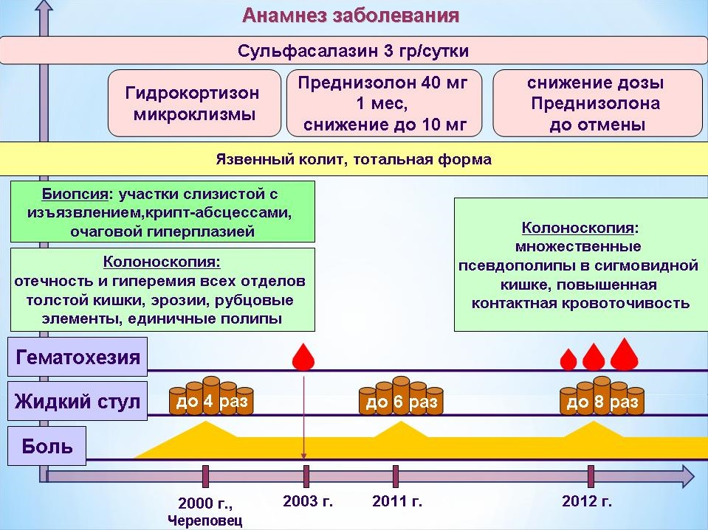
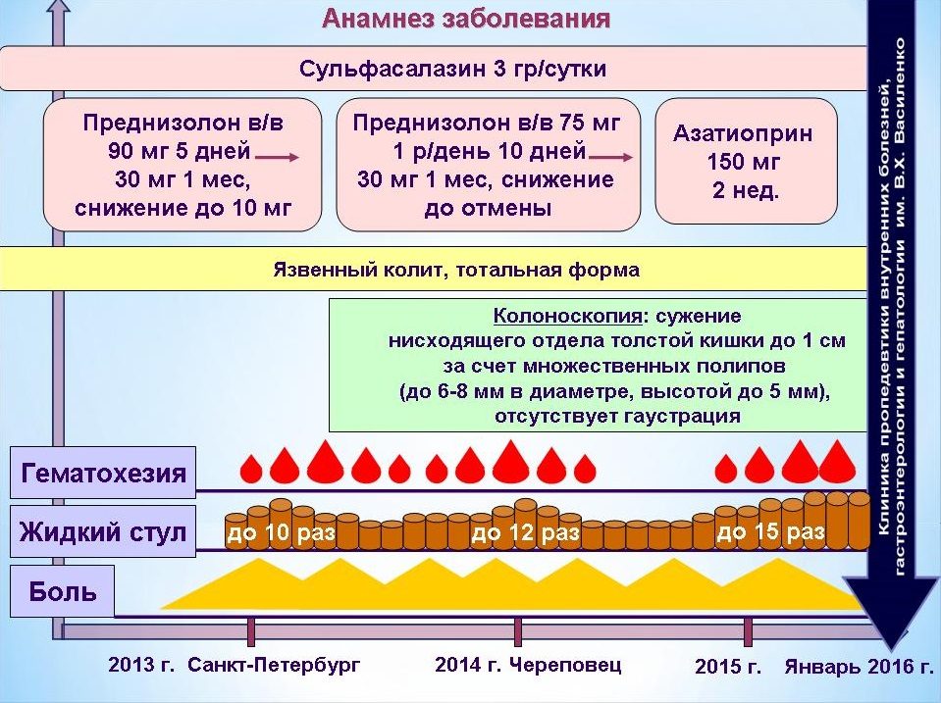
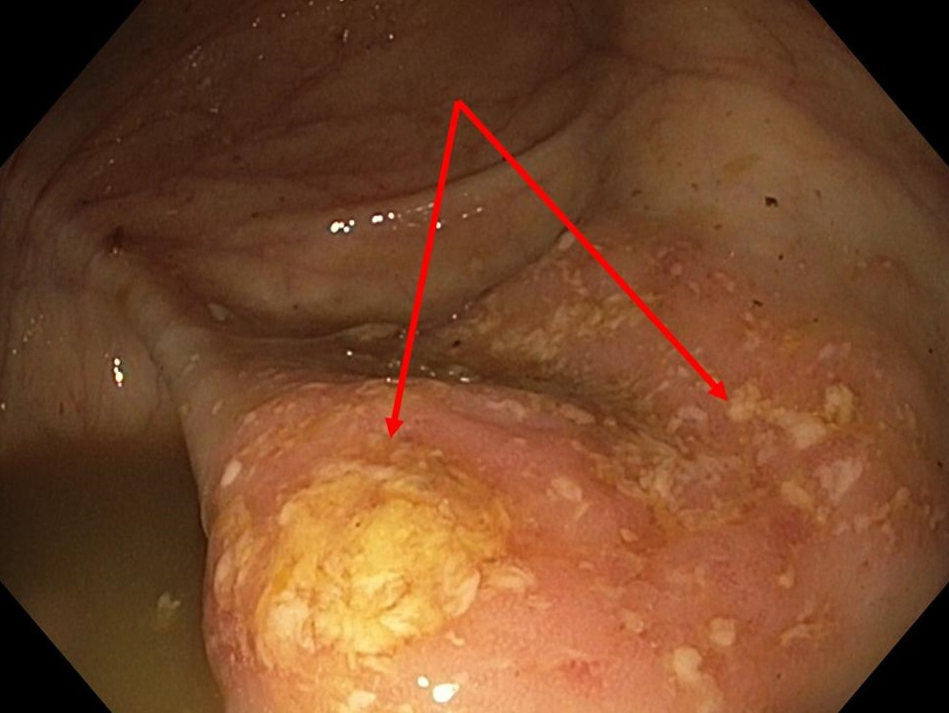
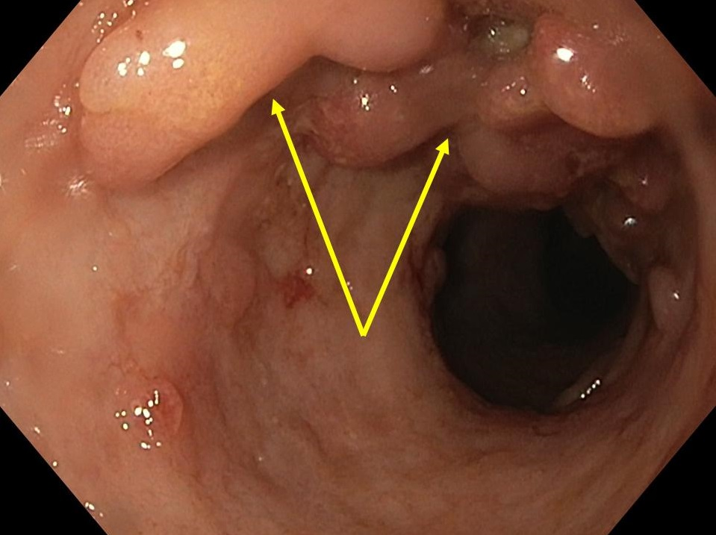
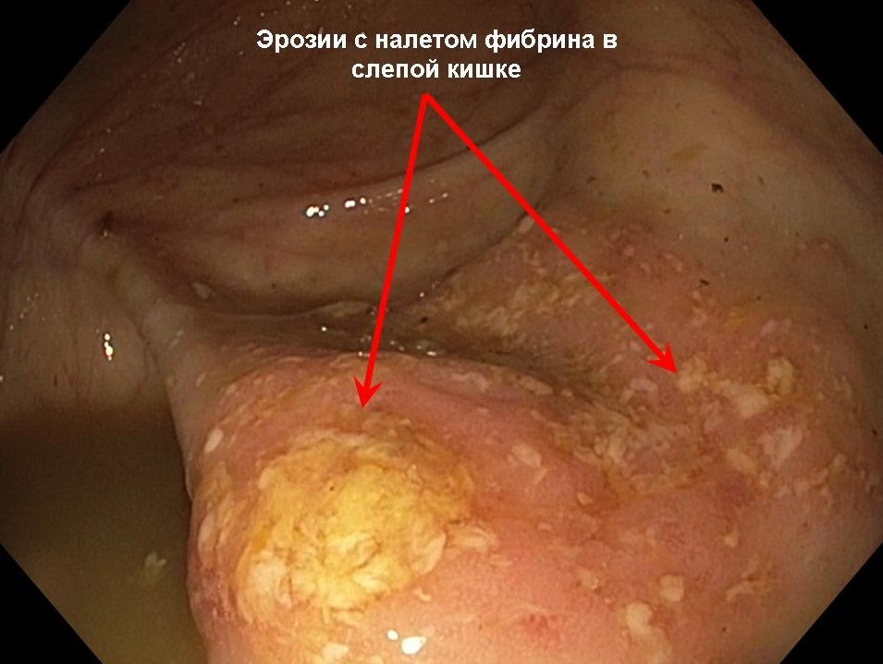
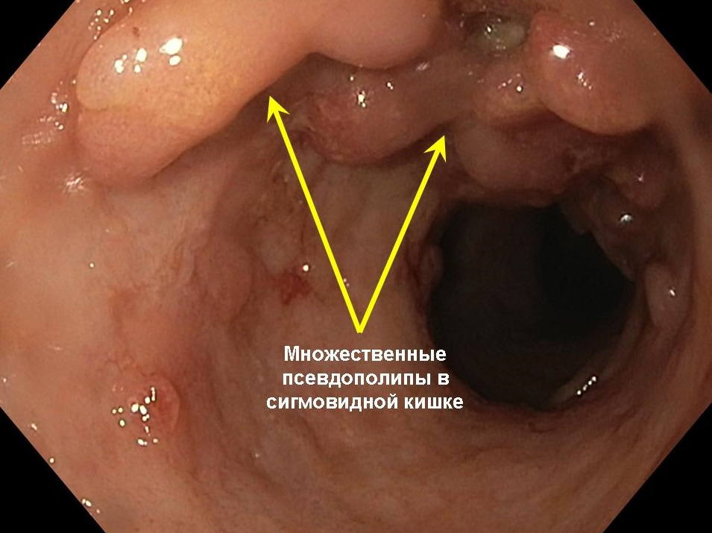
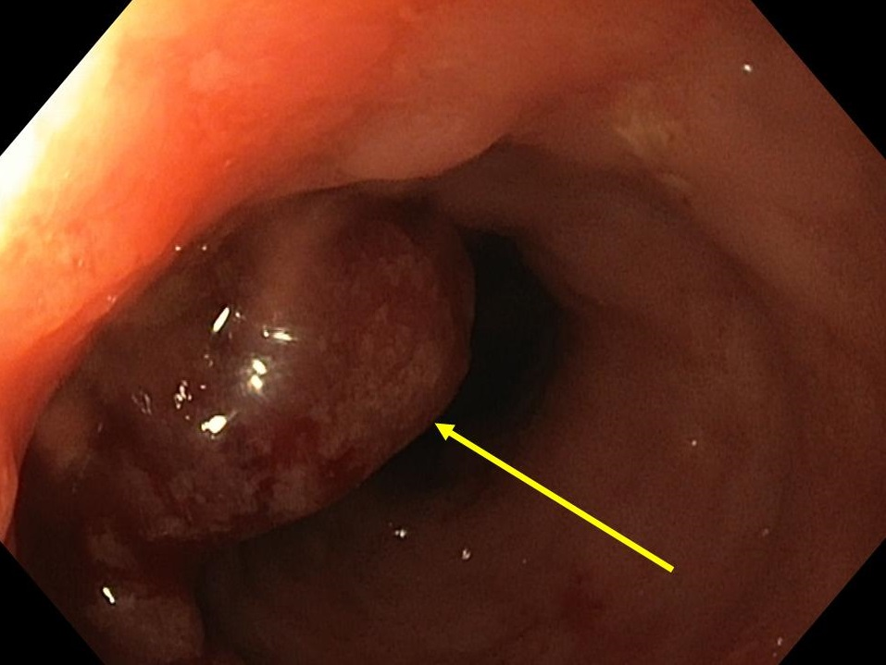
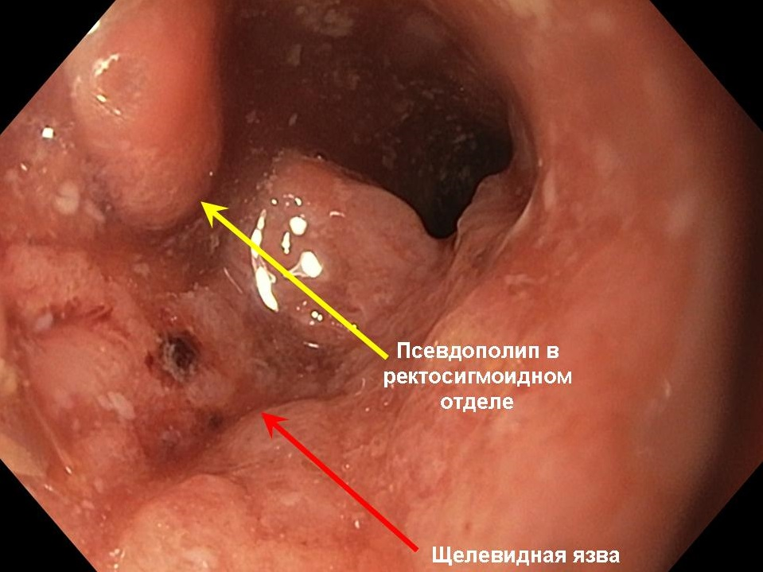
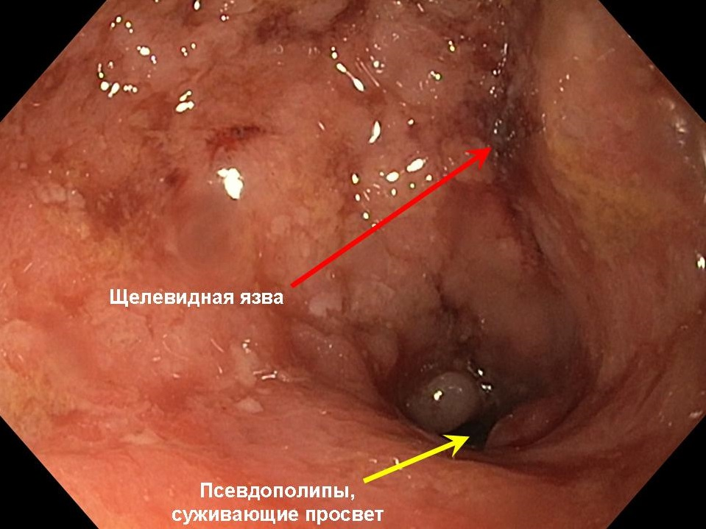
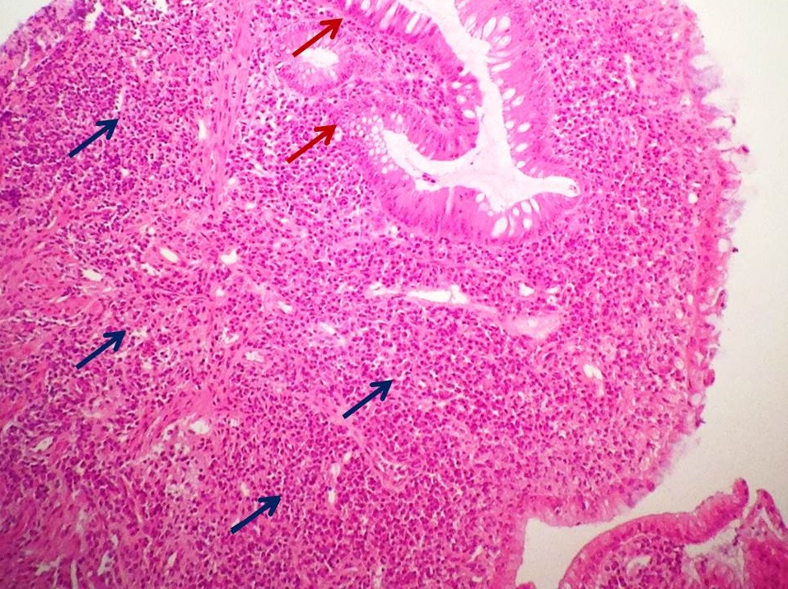
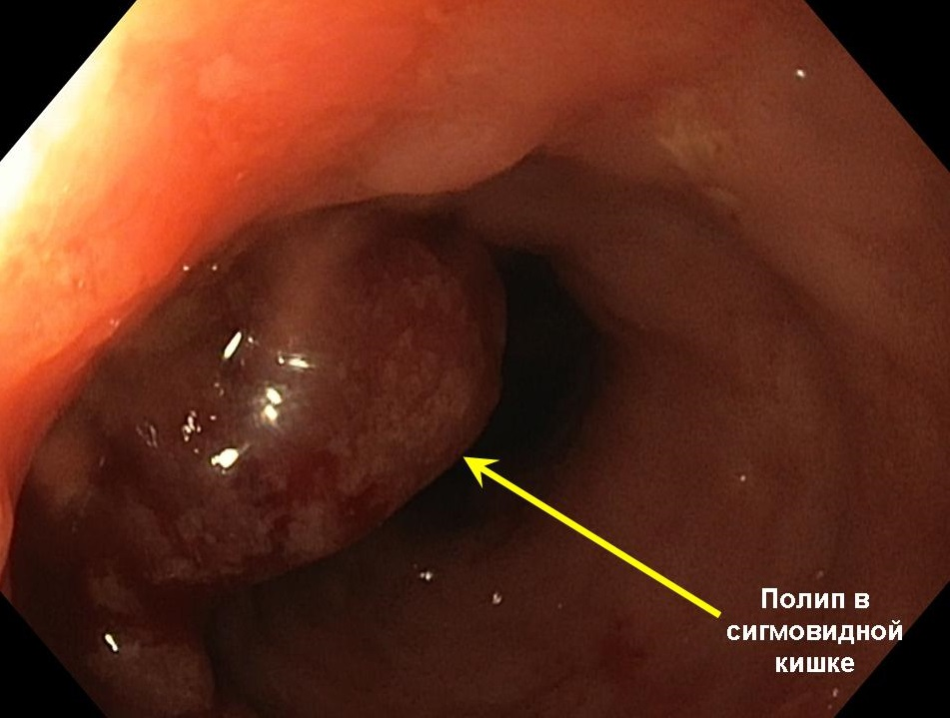
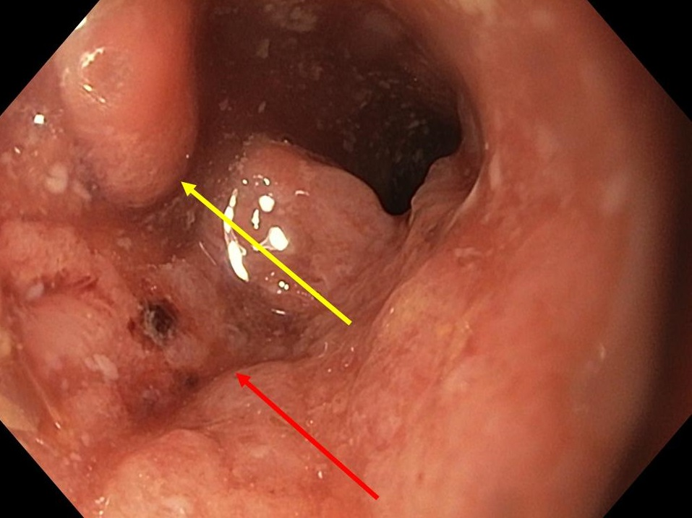
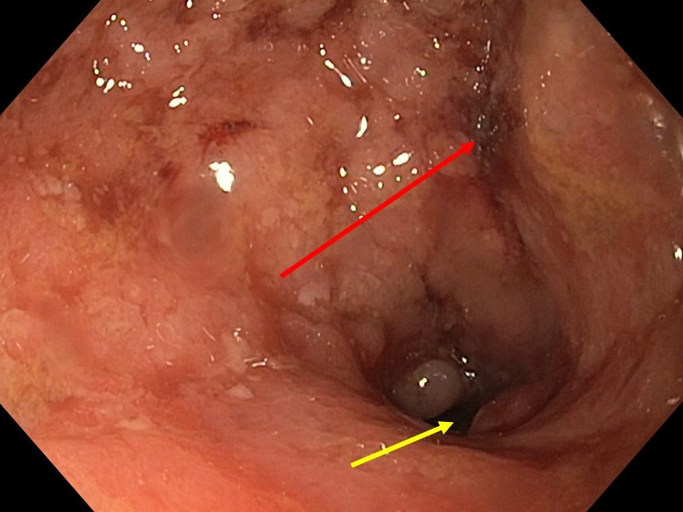
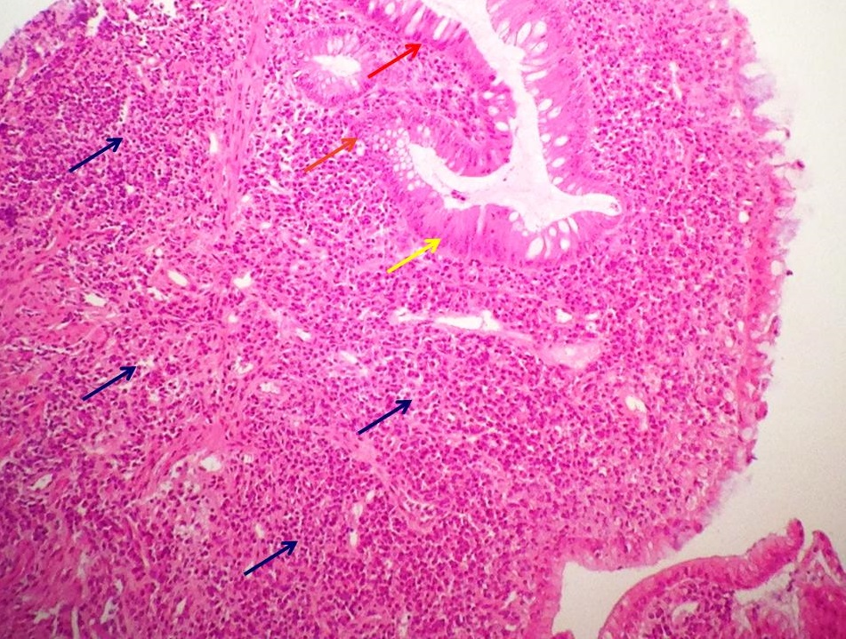
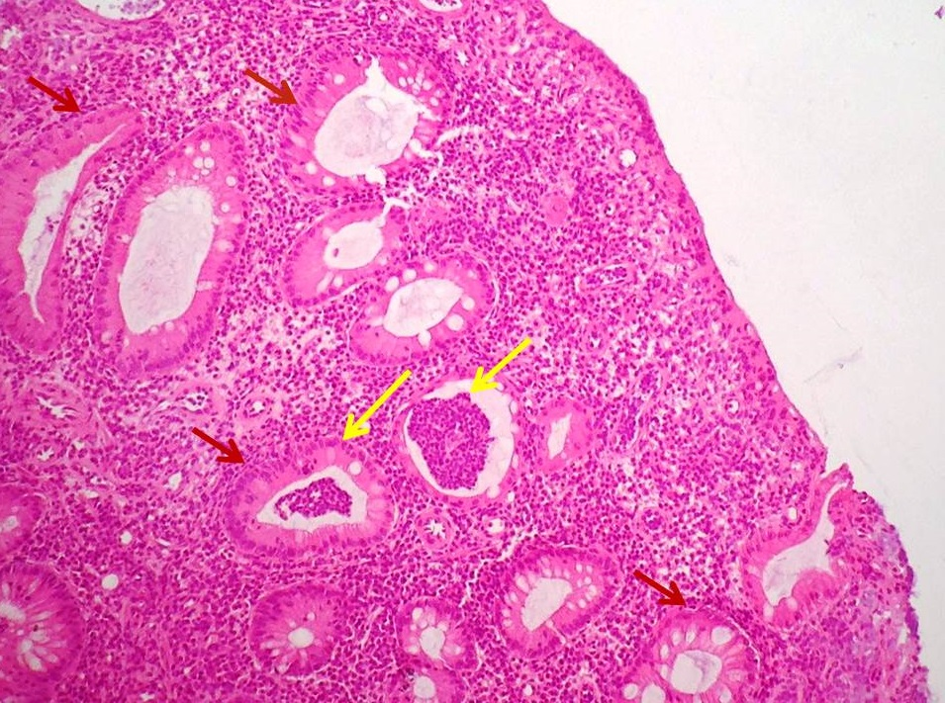
Первый Московский Государственный Медицинский Университет им. И.М.Сеченова
Университетская клиническая больница №2
КЛИНИКА ПРОПЕДЕВТИКИ ВНУТРЕННИХ БОЛЕЗНЕЙ, ГАСТРОЭНТЕРОЛОГИИ И ГЕПАТОЛОГИИ им.В.Х.ВАСИЛЕНКО
Длительное рецидивирующее течение тяжелой формы язвенного колита
Хайруллина Н.Ф. Королев А.В. Шифрин О.С. Тертычный А.С. Ивашкин В.Т.
Биохимический анализ крови:
Пациент Б., 47 лет
При поступлении:
Состояние средней тяжести, сознание ясное.
ИМТ-24 кг/м² ,Т тела – 37,2°С. Кожные покровы бледные, сухие.
В легких везикулярное дыхание, хрипов нет. ЧДД 16 в минуту.
Тоны сердца ясные, ритмичные. ЧСС 78 в минуту.
АД 130 и 80 мм рт. ст.
Живот мягкий, болезненный при пальпации в левой подвздошной, околопупочной области.
Печень по срединно-ключичной линии на уровне реберной дуги. Селезенка не пальпируется.
Клинический анализ крови:
Жалобы при поступлении на :
жидкий стул до 15 раз в день, с примесью крови, в т.ч ночью;
схваткообразные боли в нижних отделах живота, усиливающиеся после приема еды, ходьбы
тенезмы;
повышение температуры тела до 37,2°С, без озноба;
снижение веса на 25 кг за 1 год;
общую слабость
Эритроциты (10¹²/л) | 3,7 | 4,2-5,6
Гемоглобин (г/л) | 68 | 120-160
Гематокрит (%) | 24 | 35-45
ЦП | 0,54 | 0,80-1,05
MCV (фл) | 65,2 | 80-99
MCH (пг) | 18,2 | 27-38
MCHC (г/л) | 280 | 300-380
Лейкоциты(10⁹/л) | 8 | 4,5-11
Нейтрофилы (%) | 53 | 48-78
Лимфоциты(%) | 37 | 19-37
Моноциты (%) | 6 | 3-11
Эозинофилы (%) | 0,1 | 1-5
Базофилы (%) | 0,2 | 0-1
Тромбоциты (10⁹/л) | 548 | 150-400
СОЭ (мм/ч) | 32 | 0- 20
Общий белок (г/л) | 68 | 57-82
Альбумин (г/л) | 41 | 32-48
Глюкоза (ммоль/л) | 4,3 | 4,1-5,9
Общ.билирубин (мкмоль/л) | 5,8 | 3-21
Билирубин прямой (мкмоль/л) | 2,4 | 0-5
АЛТ (ед/л) | 15 | 5-49
АСТ (ед/л) | 13 | 0-34
ЩФ (ед/л) | 194 | 70-360
ГГТ (ед/л) | 17 | 0-73
Креатинин (мг/дл) | 0,86 | 0,5-1,3
Натрий (ммоль/л) | 146 | 132-150
Калий (ммоль/л) | 4,8 | 3,5-5,5
Железо (мкмоль/л) | 0,3 | 9-30,4
Трансферрин (г/л) | 3,8 | 2-3,6
% насыщения железом | 0,31 | 20-55
Ревмопробы: СРБ- 4,2 мг/дл.
Общий анализ мочи: показатели в пределах нормы
УЗИ органов брюшной полости
Общий анализ кала:
неравномерное утолщение стенок до 4,7
мм с выраженным кровотоком, в области селезеночного изгиба, нисходящей, сигмовидной кишки и до ректосигмоидного перехода
Цвет | коричневый
Форма | оформленный
Бензидиновая проба | положительная
Стеркобилин | +
Слизь | немного
Мышечные волокна сохр./потер. поперечно-полосатую исчерченность | +-/+-
Соединительная ткань | -
Нейтральный жир | +-
Жирные кислоты | -
Мыла | +
Крахмал внутриклеточный/внеклеточный | -/+
Клетчатка неперевар./перевар. | +/++
Йодофильная флора, патологическая | -
Лейкоциты | сплошь в п/зр
Эритроциты | 6-8 в п/зр
Яйца глист, простейшие | -
Анализ кала на Clostridium
Difficile:
токсин А,В-отрицательные
ЭГДС
Дистальный рефлюкс эзофагит. Недостаточность кардии. Рефлюксный
гастрит, дуоденит.
Биоптат псевдополипа сигмовидной кишки
Деформация крипт
Биоптат слизистой ректосигмоидного отдела
Деформация крипт
Крипт-абсцесс
Лимфоплазмоцитарная инфильтрация
Клинический диагноз
Лечение
Лечение тотальной формы язвенного колита
при активности по Truelove-Witts III
Заключение:
Основное заболевание: Язвенный колит, тотальная форма, непрерывно рецидивирующее течение.
Активность по Truelovе - Witts III.
Сопутствующие заболевания: Гипертоническая болезнь 2 степени.
Преднизолон 90 мг + NaCl 0,9% 200,0 в/в капельно 2 раза в день 7 дней 60 мг в день per os
Азатиоприн 50 мг в день, с последующим повышением дозы до 175 мг в день
Сульфасалазин 3 гр. в сутки
Космофер 2 мл + NaCl 0,9% 100,0 в/в капельно
Преднизолон 2 мг/кг/сут
внутривенно,
7 дней
Снижение Преднизолона
до 30-40 мг
+ Препараты 5-АСК
( Месалазин 3 г/сут)
12 недель
Неадекватная индукционная и поддерживающая терапия ВЗК приводит к утяжелению клинического течения заболевания и нарастанию морфологических изменений кишки (стеноз).
Преднизолон 1 мг/кг/сут
внутрь, с последующим
снижением
по 5-10 мг в неделю
Поддерживающая
терапия
Месалазин 1,5-2 г/сут
2 года
Рекомендации Российской гастроэнтерологической ассоциации по диагностике
и лечению взрослых больных язвенных колитом, 2015 год“

